Slide 1
오픈소스 소프트웨어 1주차 [오픈소스 소프트웨어 라이선스 이해]

Slide 2
수업 목표
오픈소스 소프트웨어 라이선스 종류 학습

Slide 3
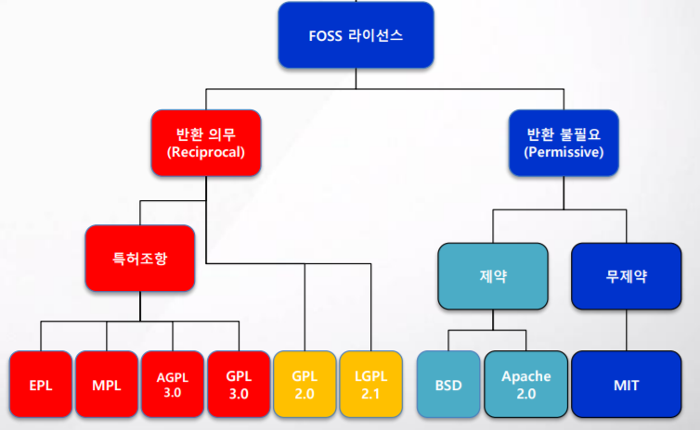

Slide 4
MIT
필수 요구사항 | 라이선스 및 저작권 명시
허용 범위 | - 상업적 이용 가능 배포, 수정 가능 특허 신청, 사적 이용 가능 2차 라이선스 가능
소스코드 공개 의무 | 없음
원문 | https://opensource.org/licenses/MIT
예 | X 윈도우 시스템, jQuery

Slide 5
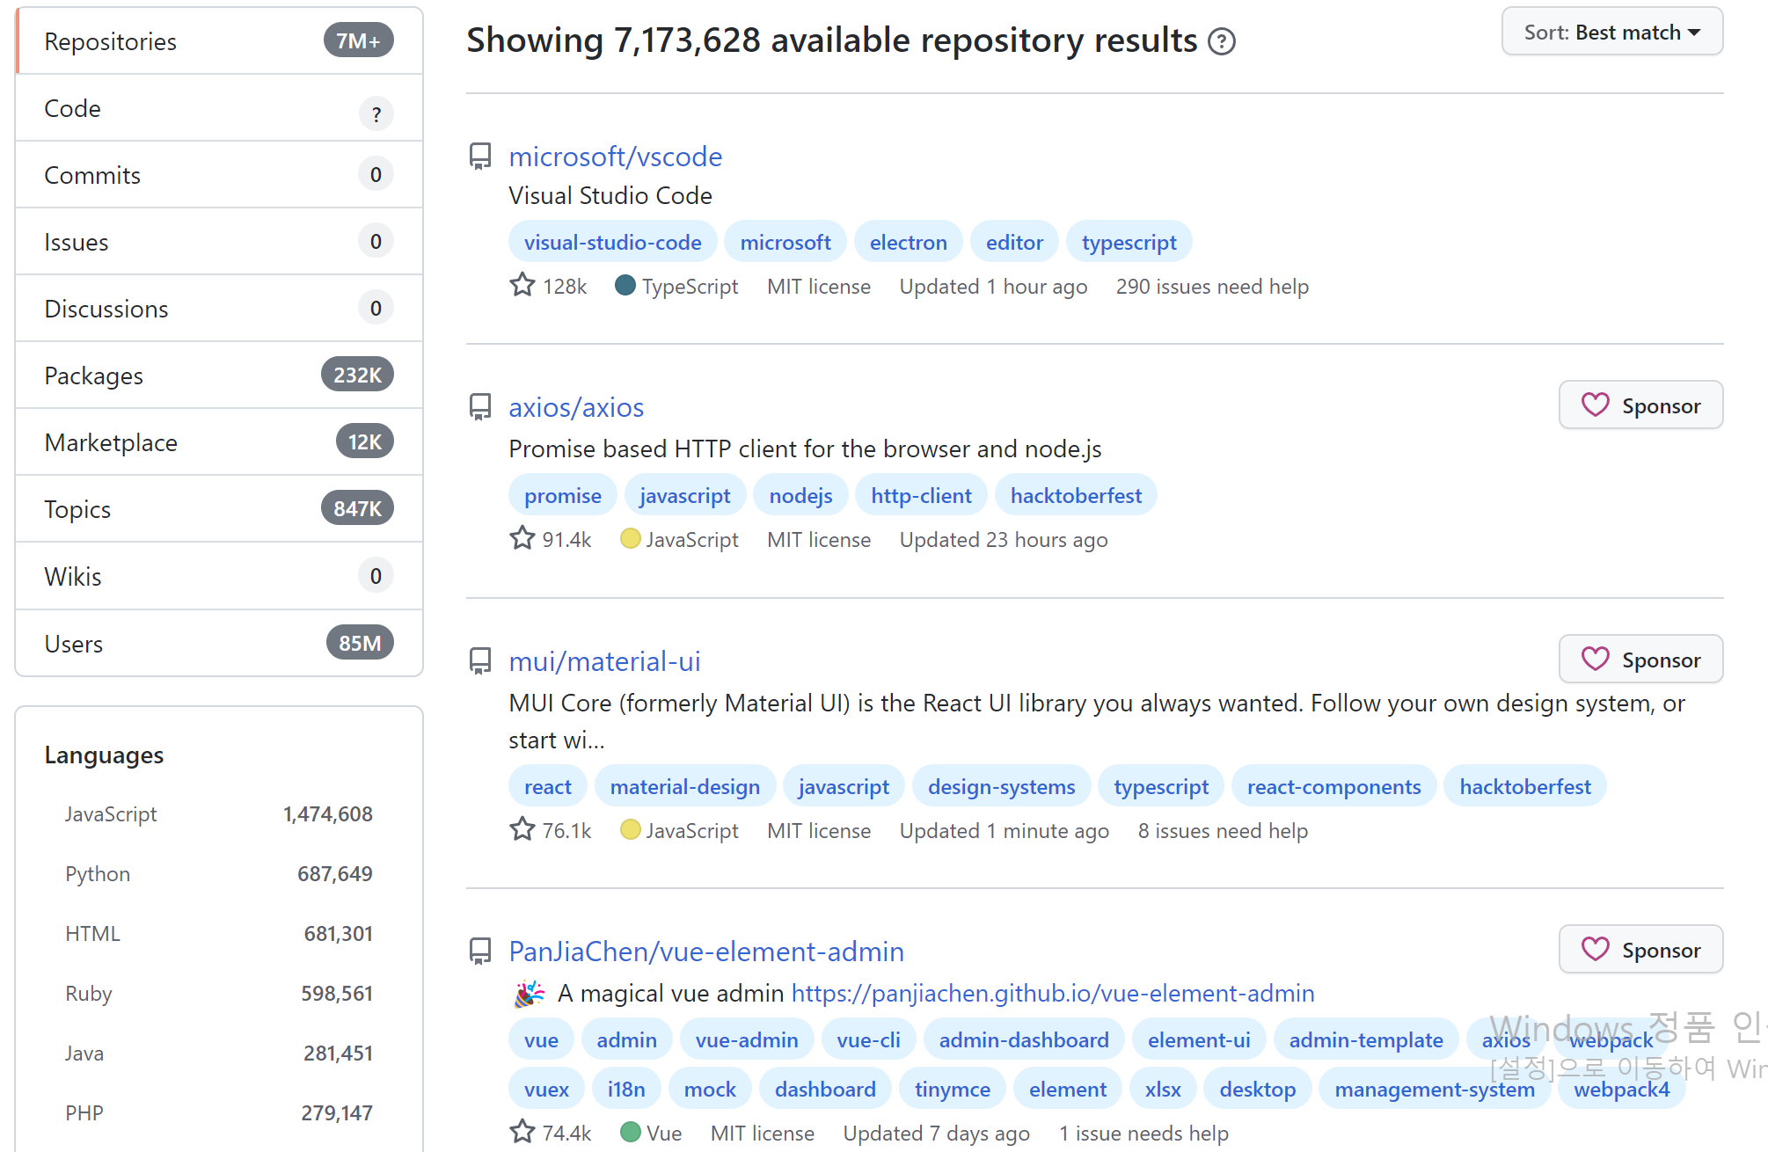
총 200+M 레포지토리 중 MIT 라이선스

Slide 6
Apache
필수 요구사항 | - 라이선스 및 저작권 명시 - 변경 사항 명시
허용 범위 | - 상업적 이용 가능 배포, 수정 가능 특허 신청, 사적 이용 가능 2차 라이선스 가능
소스코드 공개 의무 | 없음
원문 | https://opensource.org/licenses/Apache-2.0
예 | 안드로이드, 하둡

Slide 7
BSD
필수 요구사항 | - 라이선스 및 저작권 명시
허용 범위 | - 상업적 이용 가능 배포, 수정 가능 특허 신청, 사적 이용 가능
소스코드 공개 의무 | 없음
원문 | https://opensource.org/licenses/BSD-3-Clause
예 | OpenCV

Slide 8
LGPL
필수 요구사항 | LGPL 소스코드를 단순 라이브러리 이용 이외의 목적으로 사용할 경우 소스 코드 공개 라이선스 및 저작권 명시 변경사항 명시
허용 범위 | - 상업적 이용 가능 배포, 수정 가능 특허 신청, 사적 이용 가능
소스코드 공개 의무 | 있음
원문 | https://www.gnu.org/licenses/lgpl-3.0.en.html
예 | 파이어폭스

Slide 9
GPL 2.0/3.0
필수 요구사항 | 수정한 소스코드 또는 GPL 소스코드를 활용한 소프트웨어 모두 GPL로 공개 라이선스 및 저작권 명시 변경사항 명시
허용 범위 | - 상업적 이용 가능 배포, 수정 가능 특허 신청, 사적 이용 가능
소스코드 공개 의무 | 있음
원문 | https://www.olis.or.kr/license/Detailselect.do?lId=1004 https://olis.or.kr/license/Detailselect.do?lId=1072&mapCode=010072
예 | 리눅스 커널, 파이어폭스

Slide 10
공개라이선스 위반 사례
Skype사의 SMC 네트워크 VoIP 전화기
벨테(Welte)가 GPL 2.0으로 배포한 소프트웨어 2개를 포함 했지만 소스코드를 공개하지 않았을 뿐더러 GPL 라이선스 문구를 붙이지도 않음
소스코드 공개 및 벌금

Slide 11
결론
프리소프트웨어든, 오픈소스 소프트웨어든 소스코드를 획득, 수정, 개선에는 아무런 문제가 없음.
외부에 배포시에 각 라이선스별 제약이 있음, 이를 어길 경우 법적, 경제적 손실이 발생할 수 있음.
오픈소스 라이선스를 이해하고 각 라이선스에 알맞은 책임을 준수해야 한다.

Slide 12
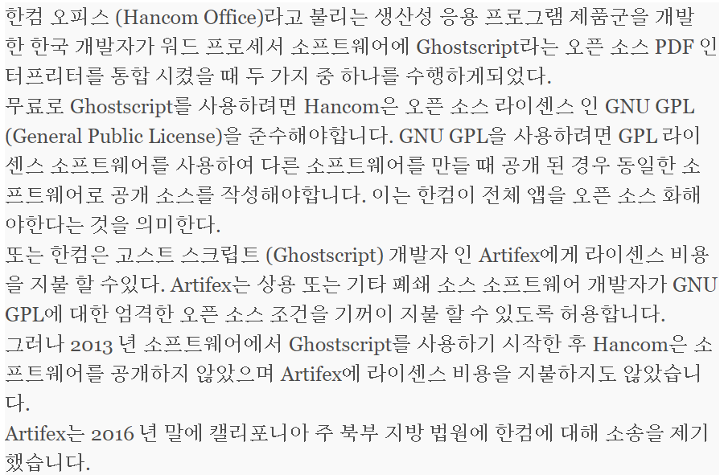

Slide 13
